Slide 1


МОУ «ШКОЛА №2 ГОРОДА ЯСИНОВАТАЯ»

Slide 2
Направления воспитательной работы:
Гражданско-патриотическое и правовое
Охрана жизни и здоровья
Художественно-эстетическое
Духовно – нравственное
Экологическое
Превентивное воспитание
Спортивно – оздоровительное
Трудовое
Ученическое самоуправление
Работа с родителями

Slide 3

Ребенок рождается в семье, а ученик рождается, когда перед ним открываются волшебные двери школы и он отправляется в путешествие по планете знаний!

Slide 4
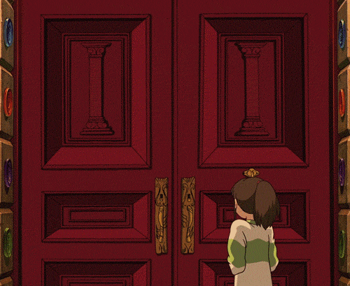

Slide 5

В рамках реализации концепции патриотического воспитания, с целью развития патриотических чувств и привития любви к Родине, Донецкому краю в школе был создан кабинет гражданственности.
В кабинете учащимися, родителями и педагогическим коллективом был создан Бессмертный полк ветеранов ВОВ, серия стендов, которые отражают результативность участия в патриотических акциях, Вахтах памяти и конкурсах патриотической направленности.

Slide 6



Патриотическая страница
школьной жизни

Slide 7
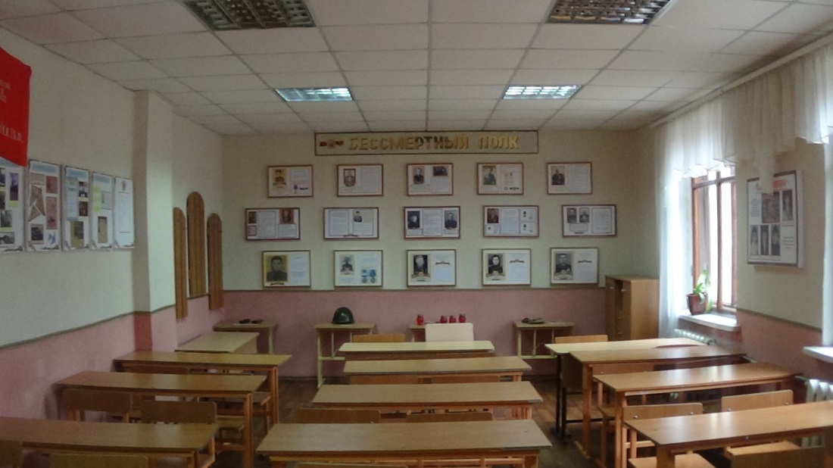

Slide 8

Патриотическое воспитание школьников в нашей школе — это систематическая и целенаправленная деятельность по формированию у учащихся высокого патриотического сознания, чувства верности своему Отечеству, готовности к выполнению гражданского долга и конституционных обязанностей по защите интересов Родины. Патриотическое воспитание направлено на формирование и развитие личности, обладающей качествами гражданина – патриота Родины и способной успешно выполнять гражданские обязанности в мирное и военное время.
Формы работы:
- просмотр видеофильмов и фотоматериалов;
- акции памяти;
- творческие конкурсы, викторины;
- виртуальные экскурсии к памятникам воинов – освободителей, по памятным местам Боевой Славы;
- уроки мужества с приглашением ветеранов войны;
- общественные акции;
- сбор и оформление информации о ветеранах войны и тружениках тыла;
- создание и обновление Книги Памяти;
- помощь престарелым людям;
- организация и проведение концертов, вечеров встреч;
- подготовка материалов для создания видеофильма о ветеранах ВОВ;
- поисковая работа по пополнению стендов.

Slide 9
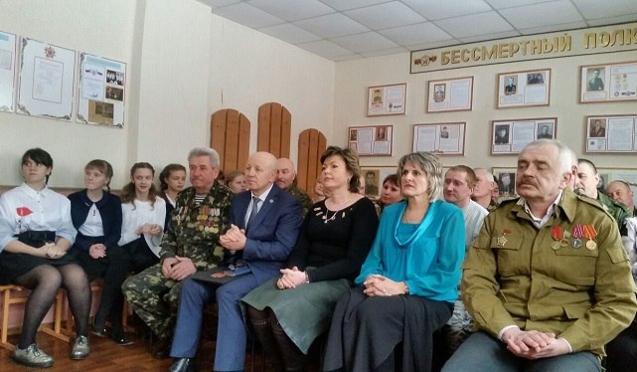
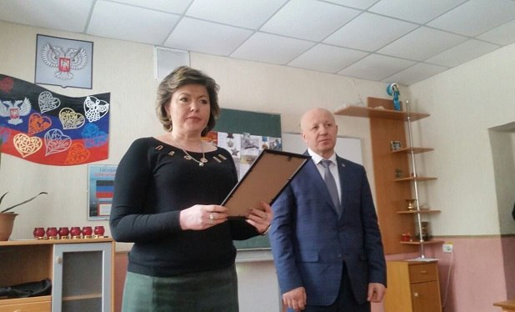

Slide 10
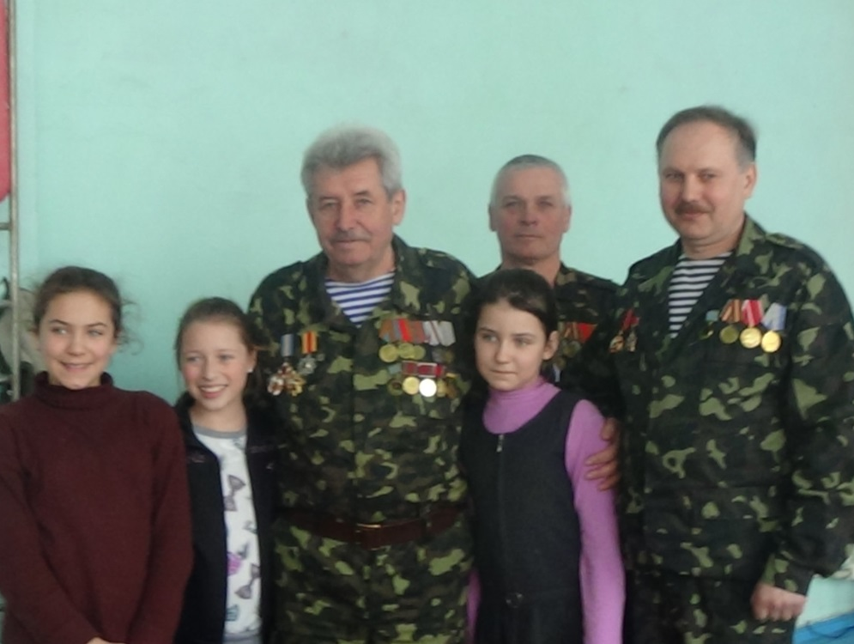
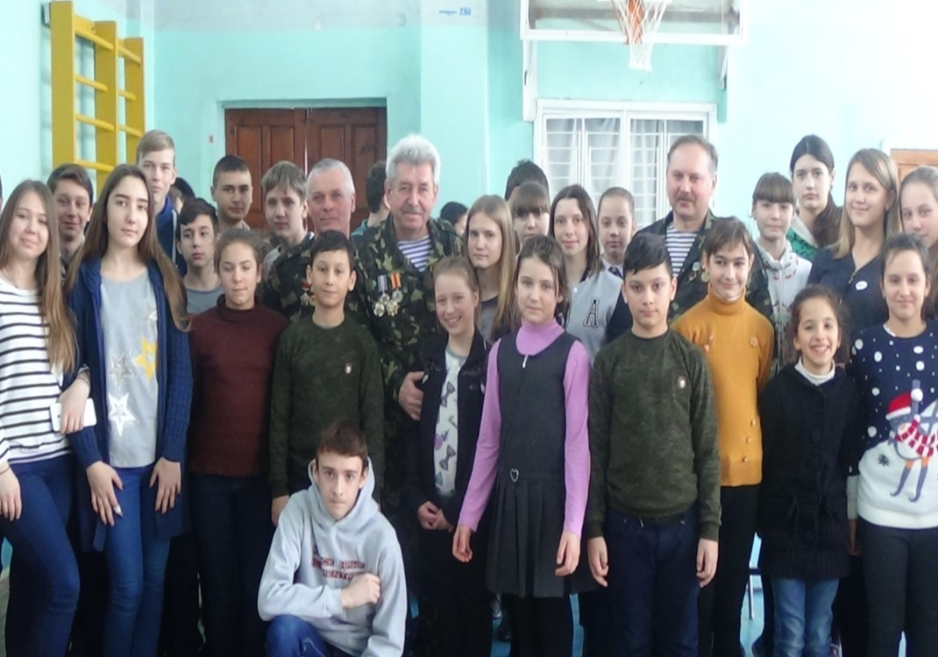
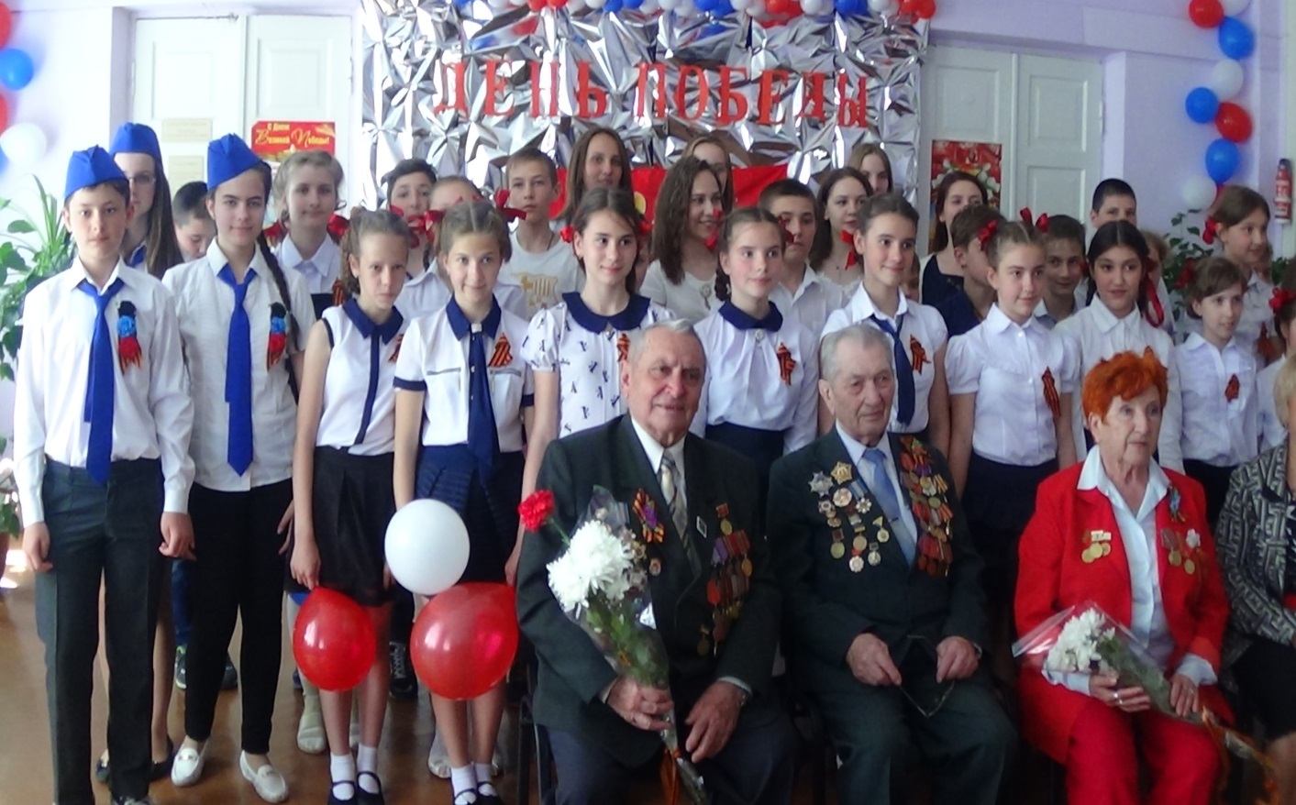

Slide 11
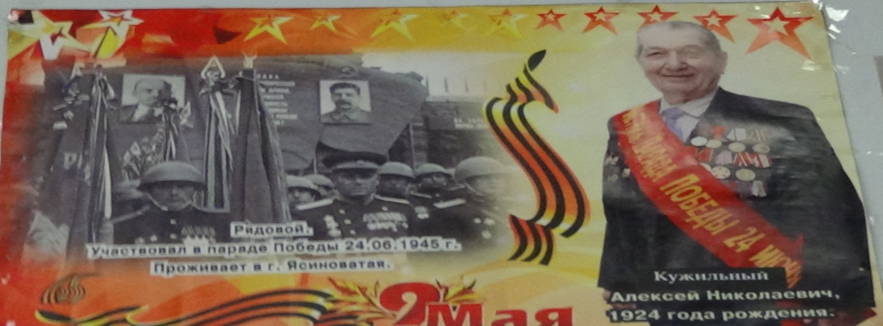
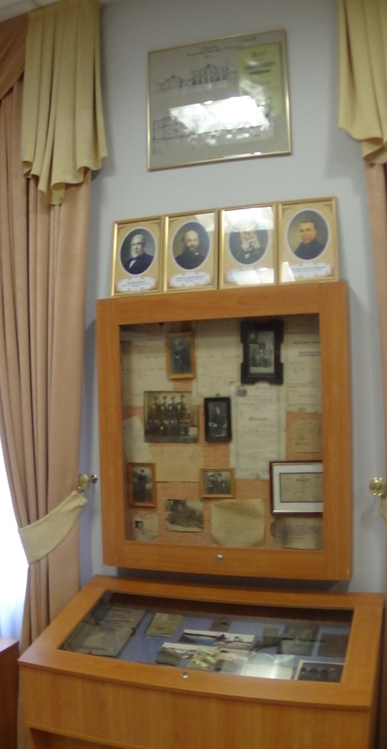
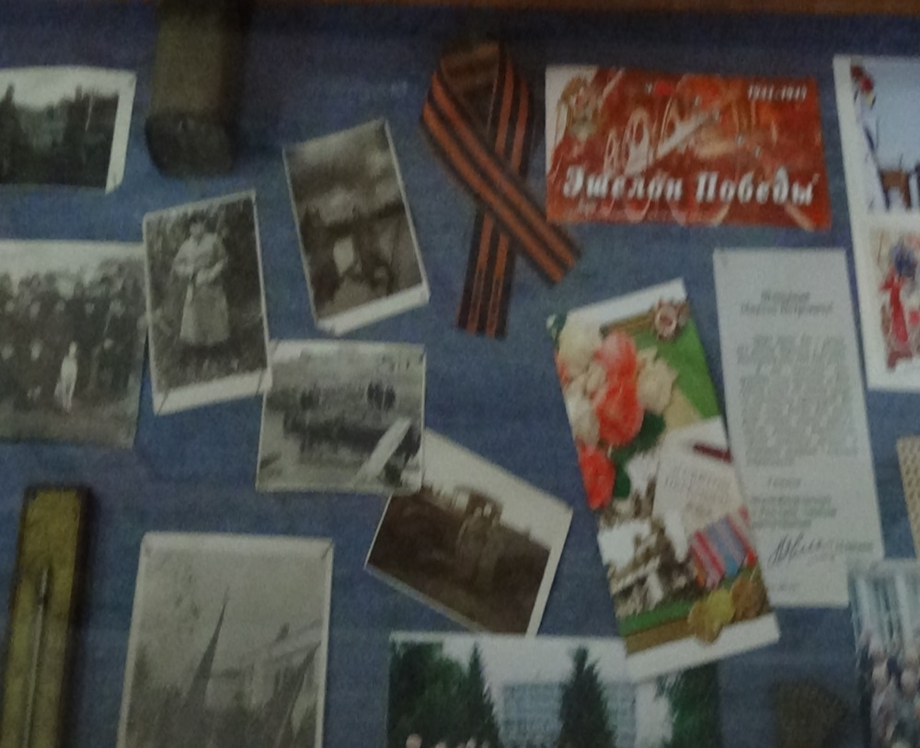
Выставка подобранных материалов

Slide 12
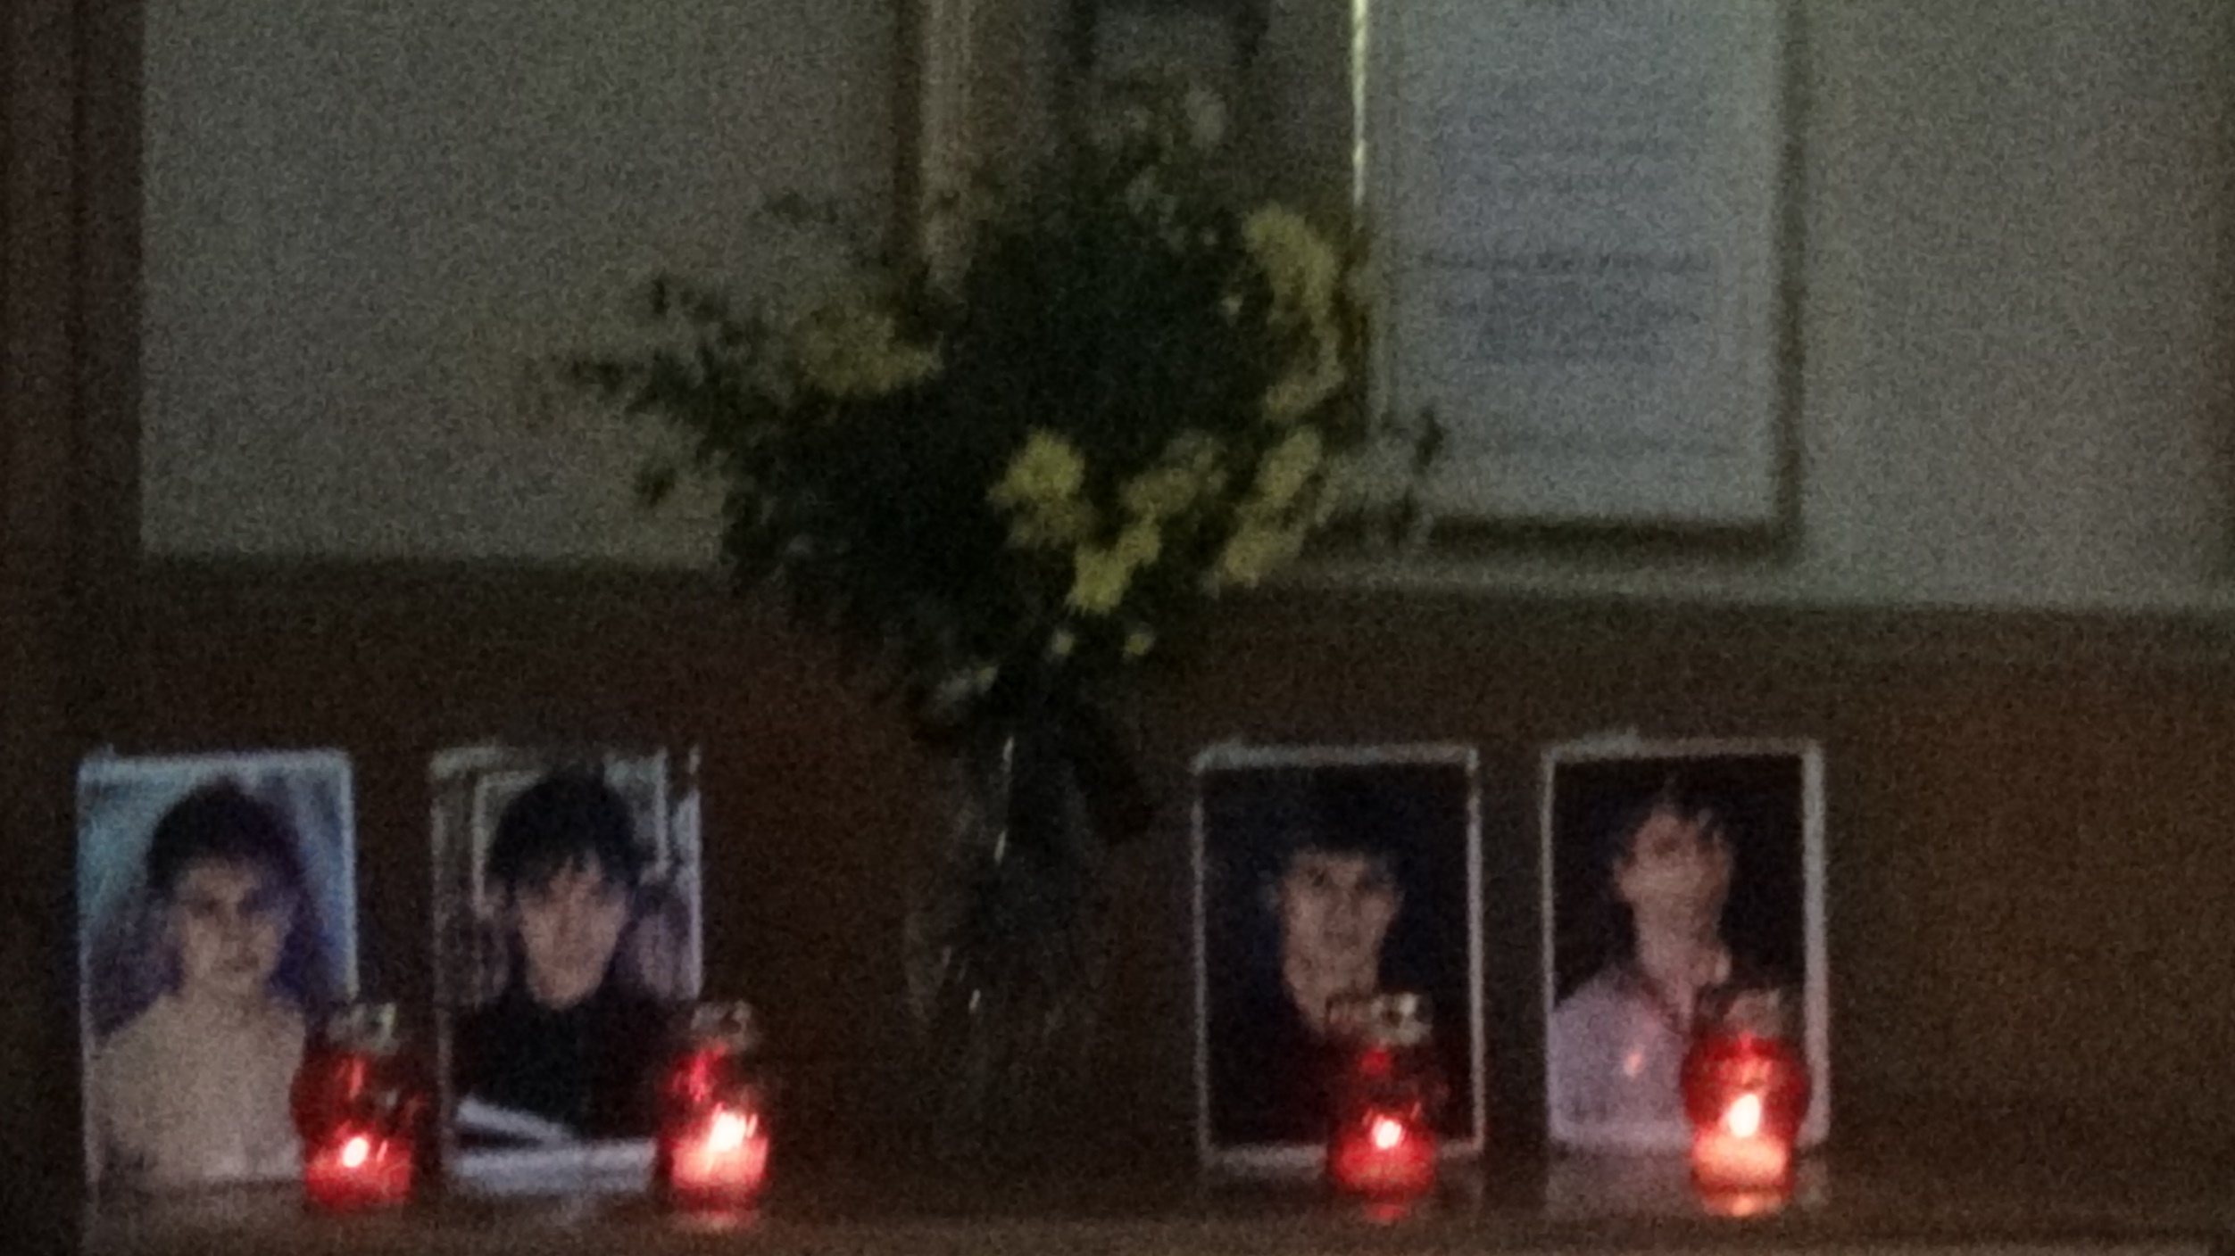
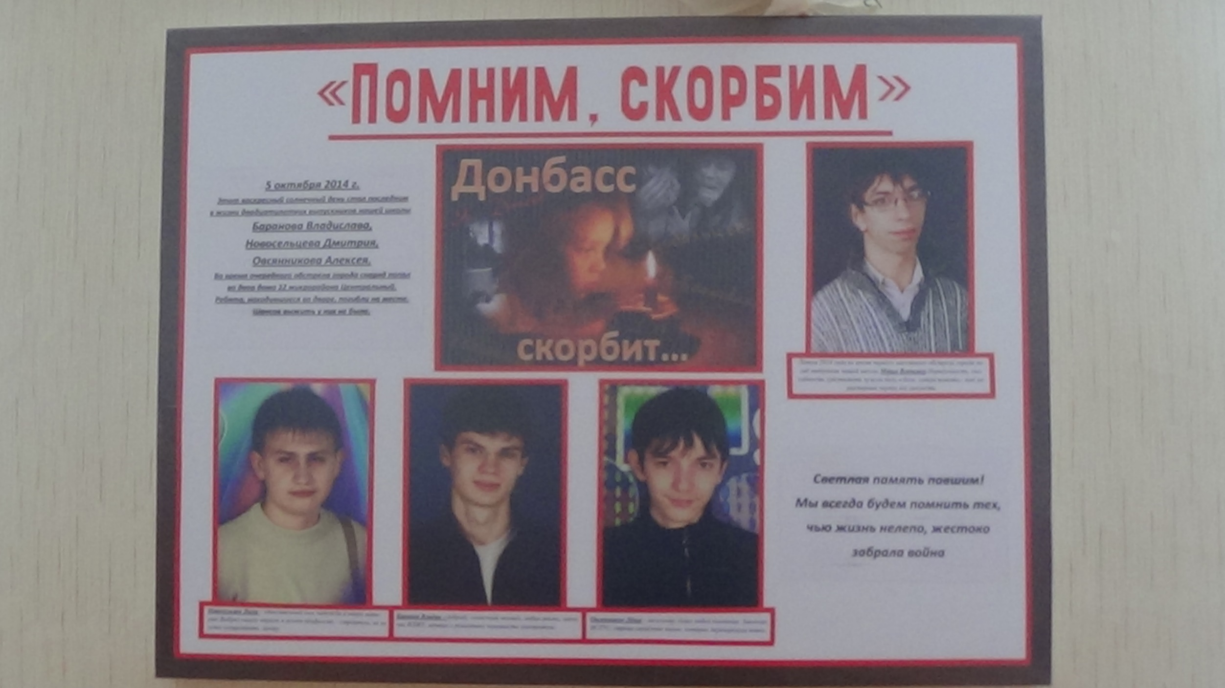
Неустанно горят лампады памяти ангелов Донбасса

Slide 13

Декоративно-прикладная страница школьной жизни

Slide 14
Учащиеся ежедневно приходят в школу, как в свой родной дом, а каждый дом нужно согревать теплом своего сердца. Все школьные коридоры украшены творческими панно наших ребят. Дети не просто участвуют в конкурсах декоративно-прикладного направления, но и создают шедевры, которые являются украшением школы, тем самым оставляя в школе частичку своей души, это и является основой эстетического воспитания наших школьников.

Slide 15
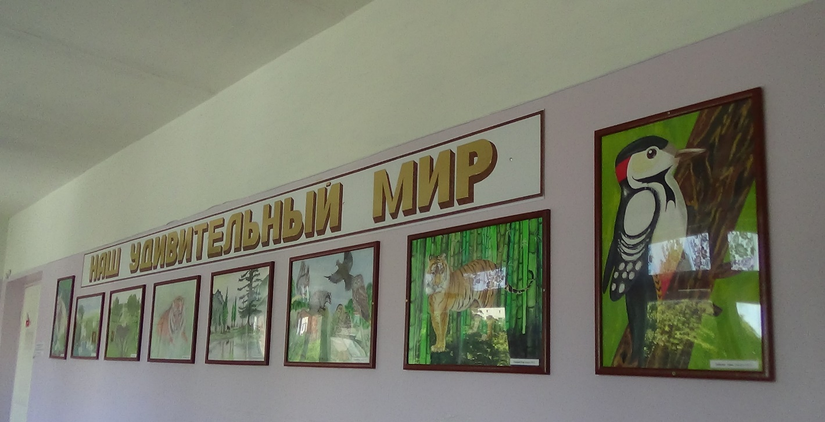
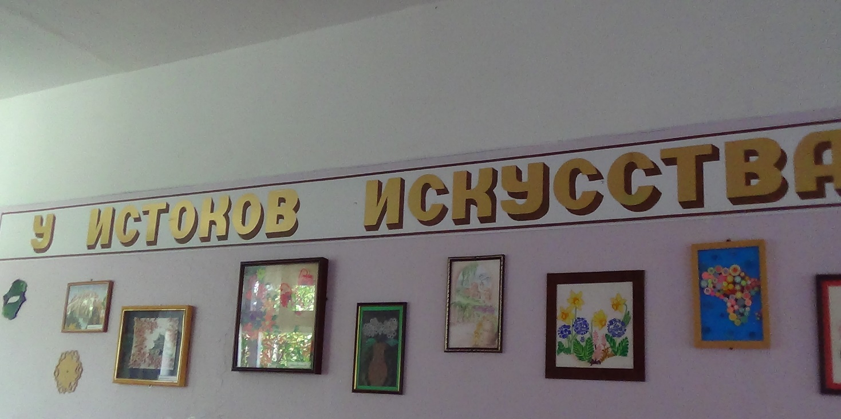
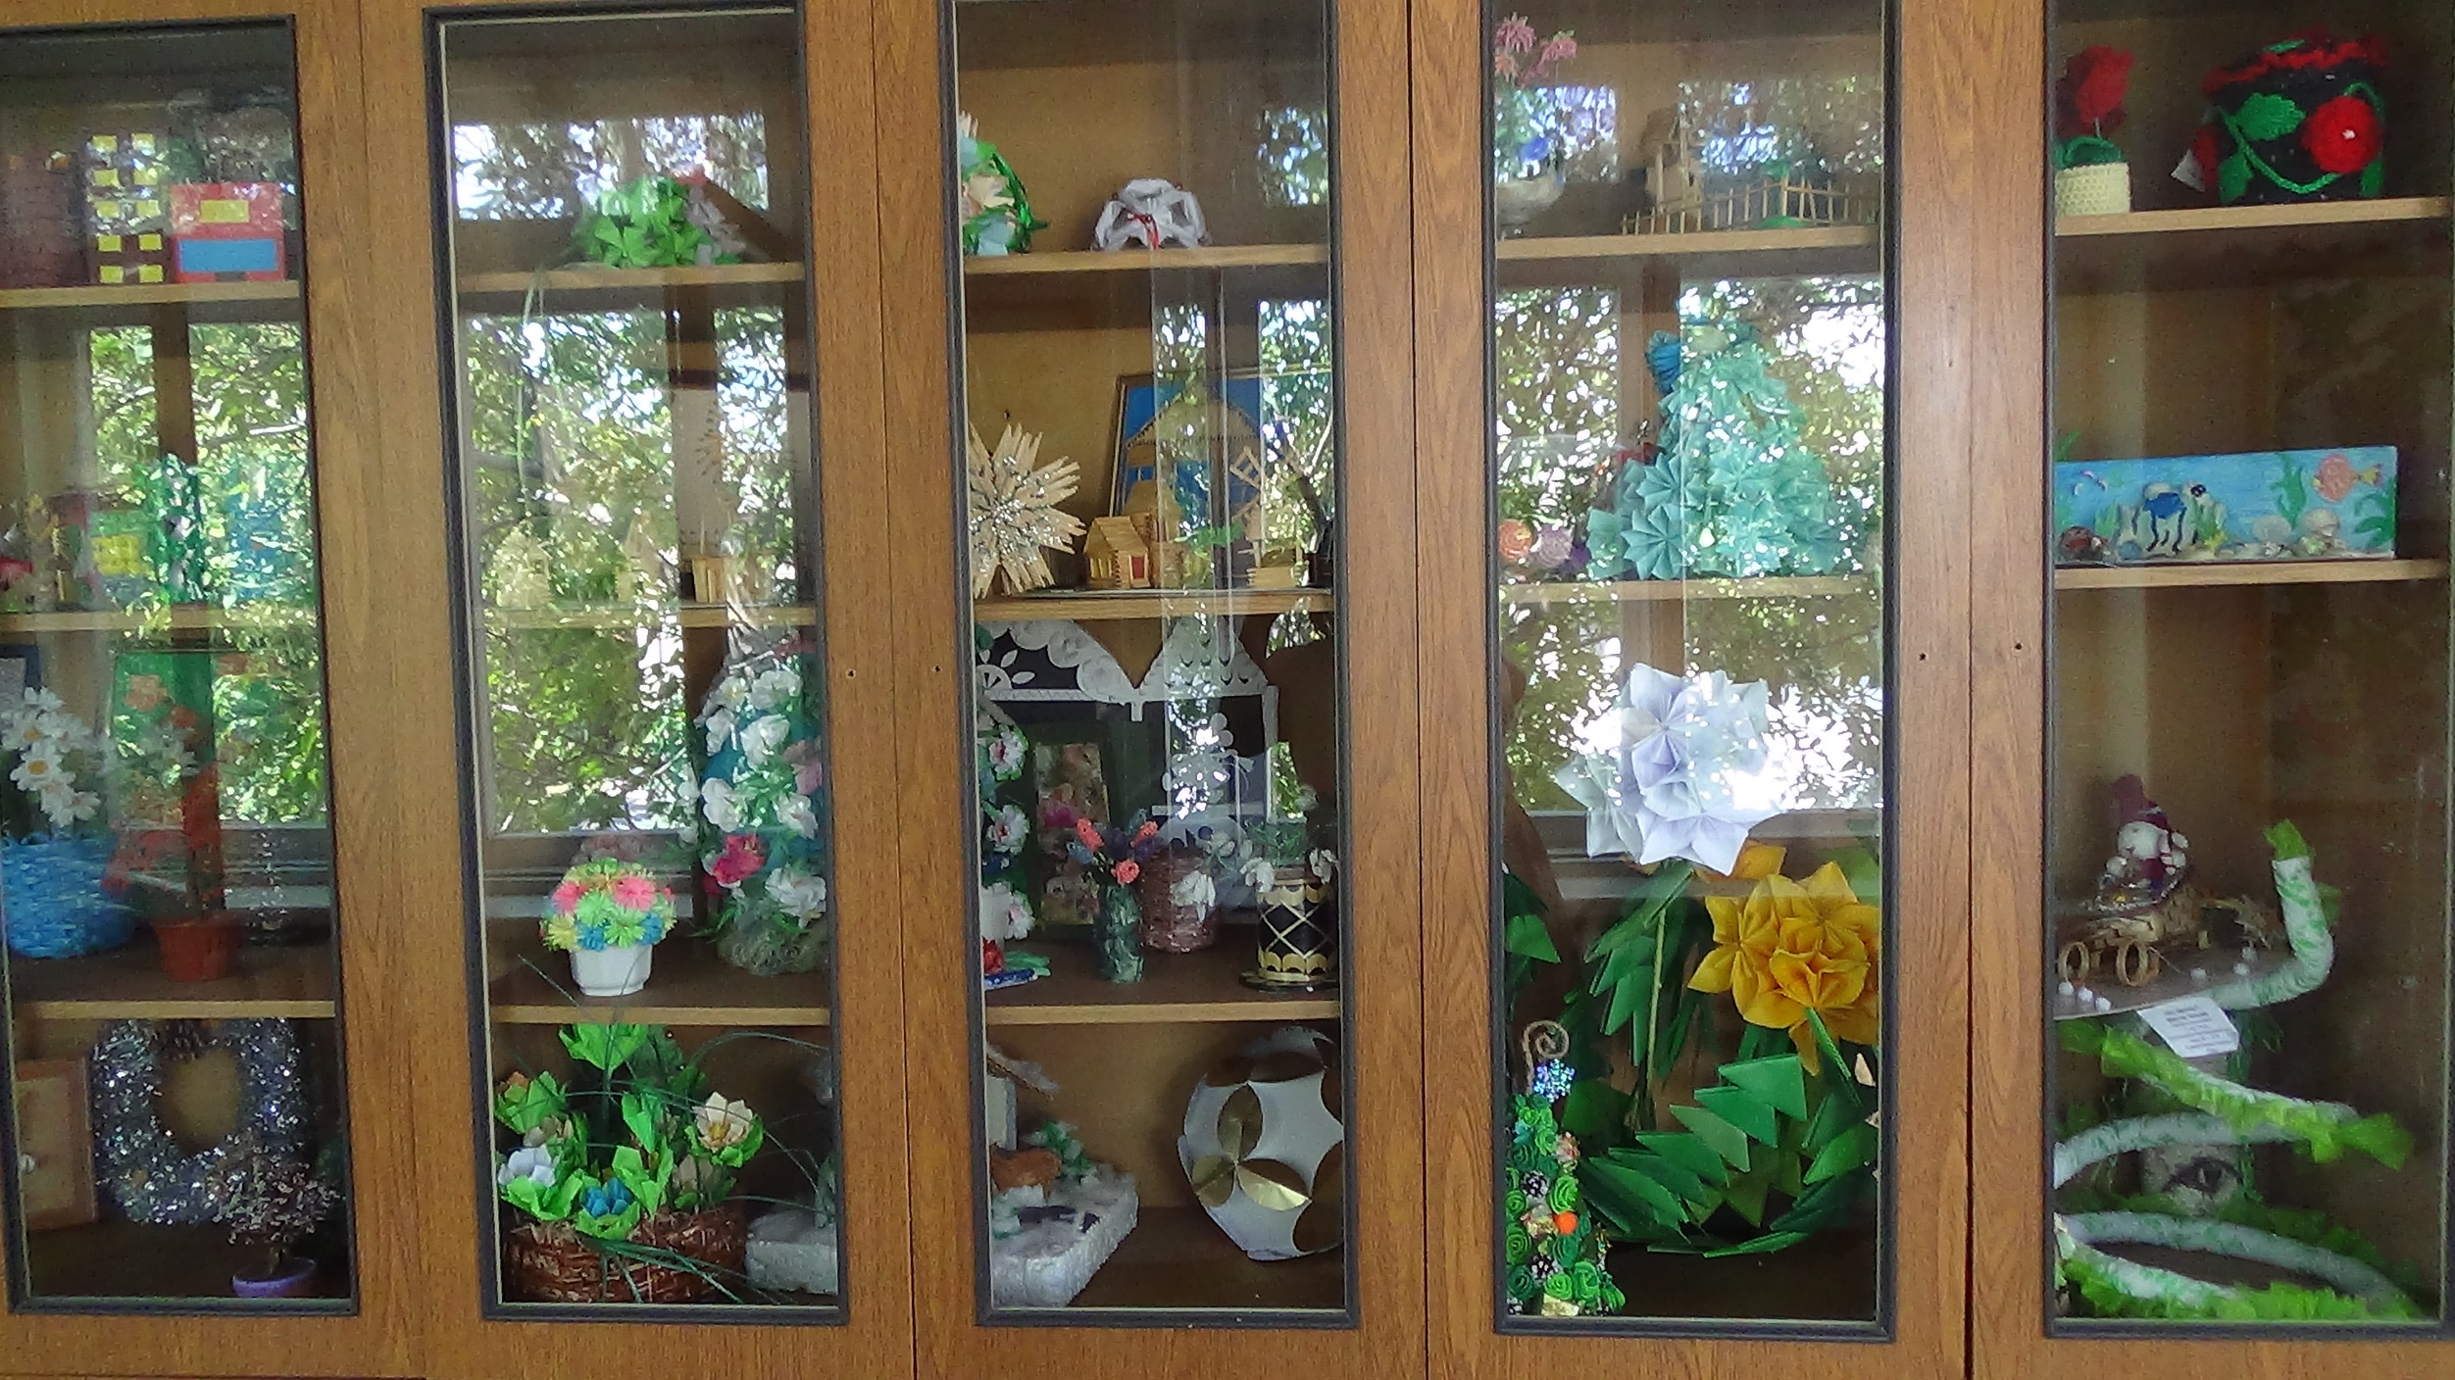

Slide 16
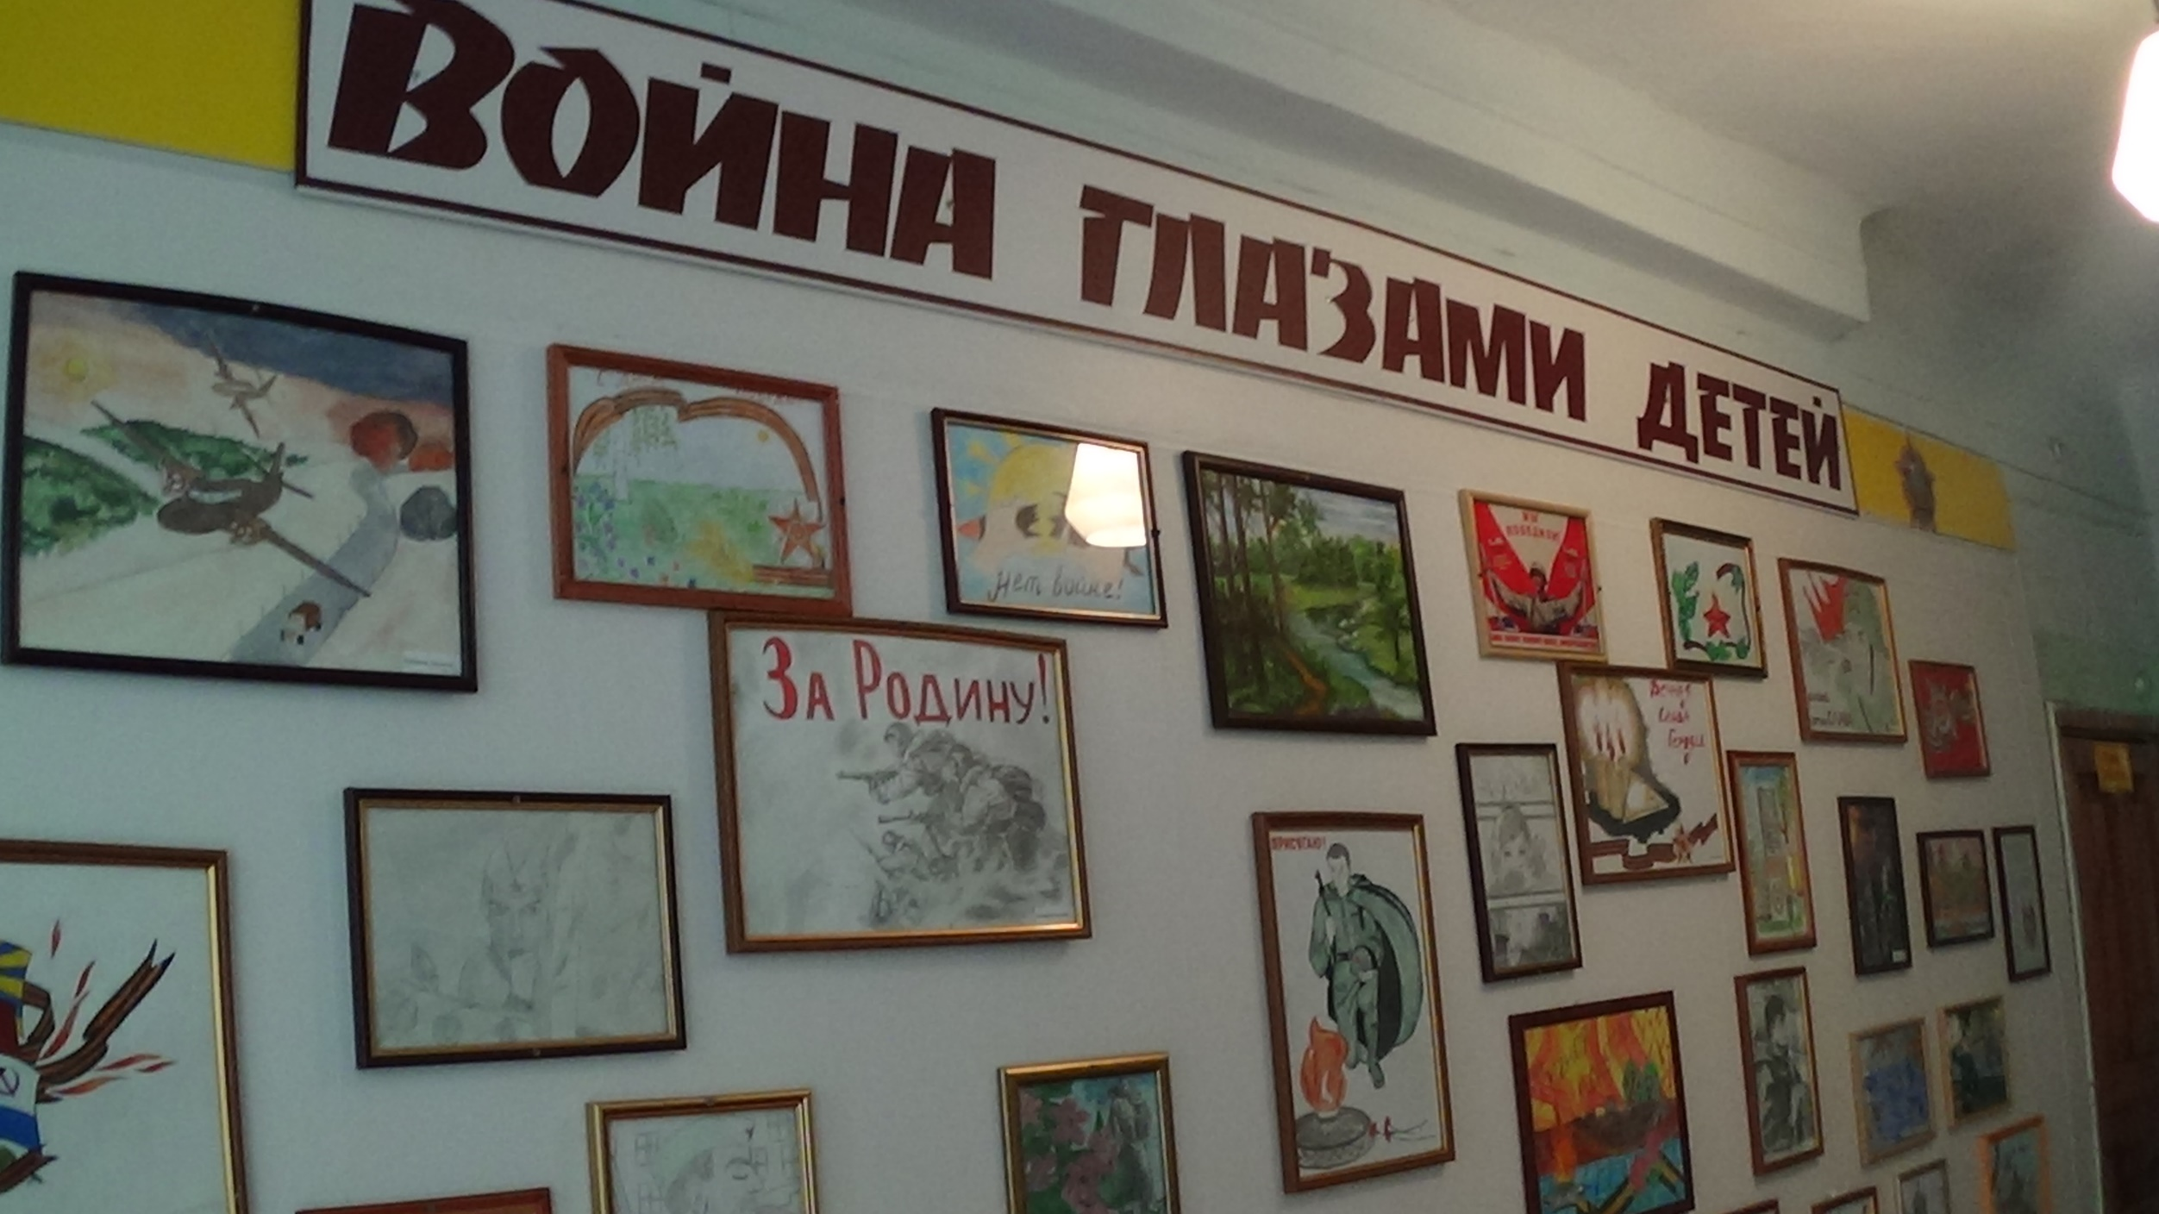
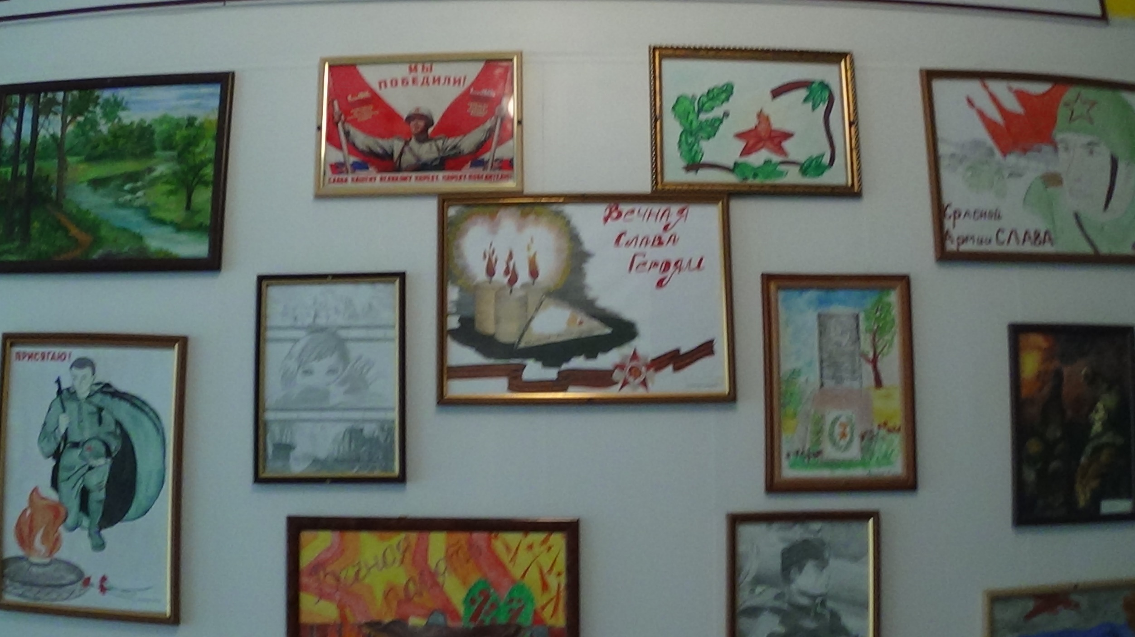
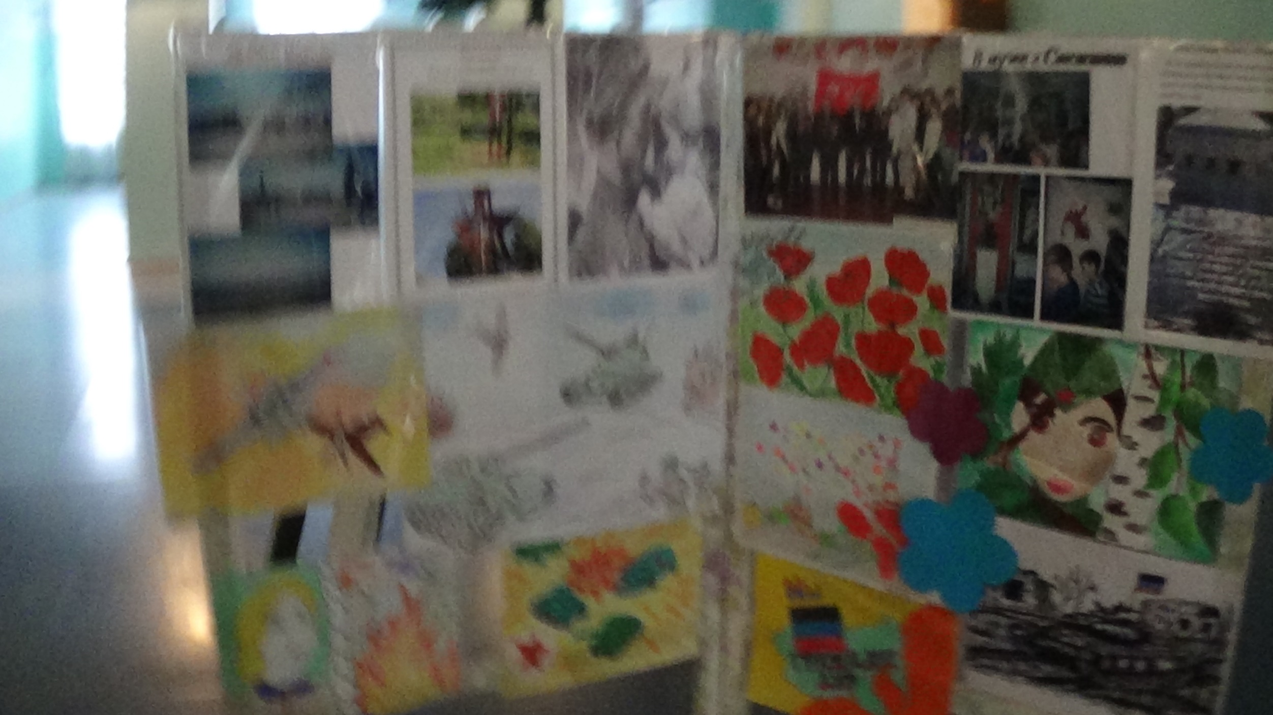
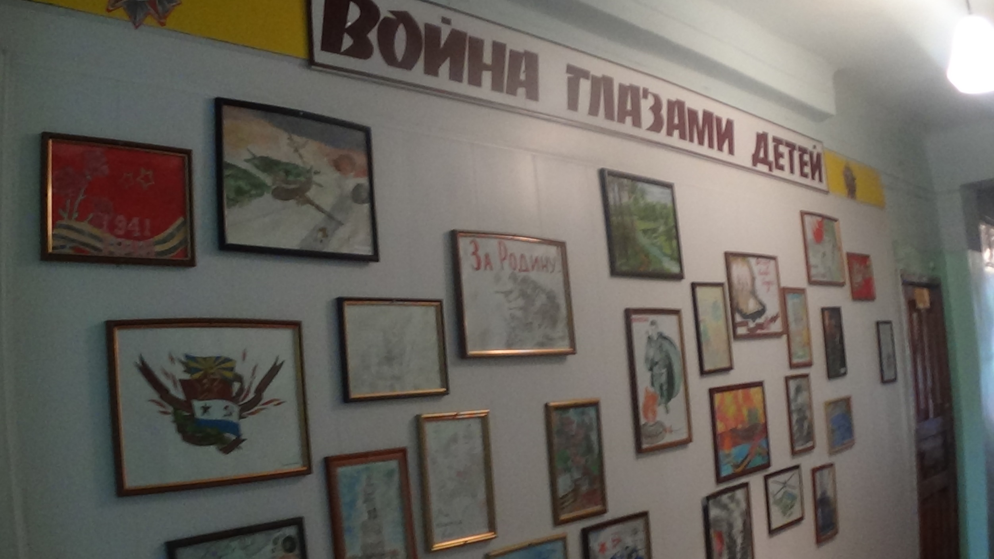
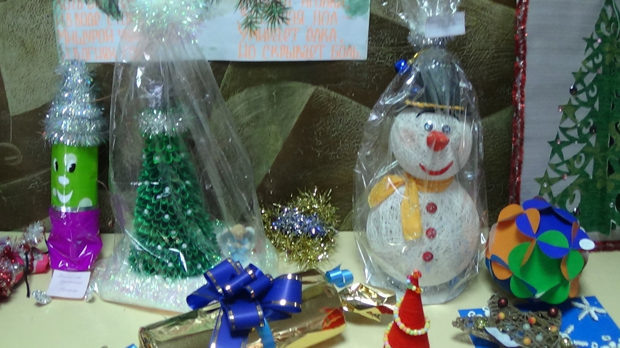

Slide 17

Интеллектуальная страница школьной жизни

Slide 18
С целью привития любви к Родине, в Рамках проведения Года русского языка ребята приняли участие в воспитательных мероприятиях:
- «Фестивале народного русского фольклора»;
- Выставке мастеров русского народного творчества;
- Городском мероприятии, посвященном Дню рождения А.С. Пушкина;
- Республиканском Интернет марафоне молодых поэтов «Люблю тебя родной Донбасс»;
- Фестивале сказок в городе Донецке и многих других.

Slide 19
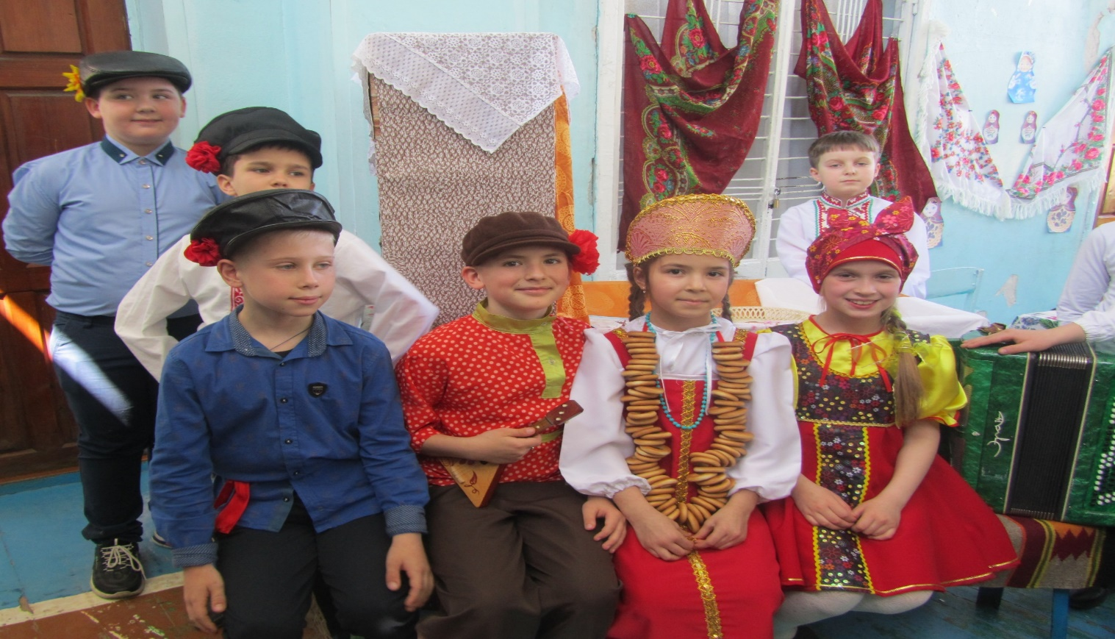
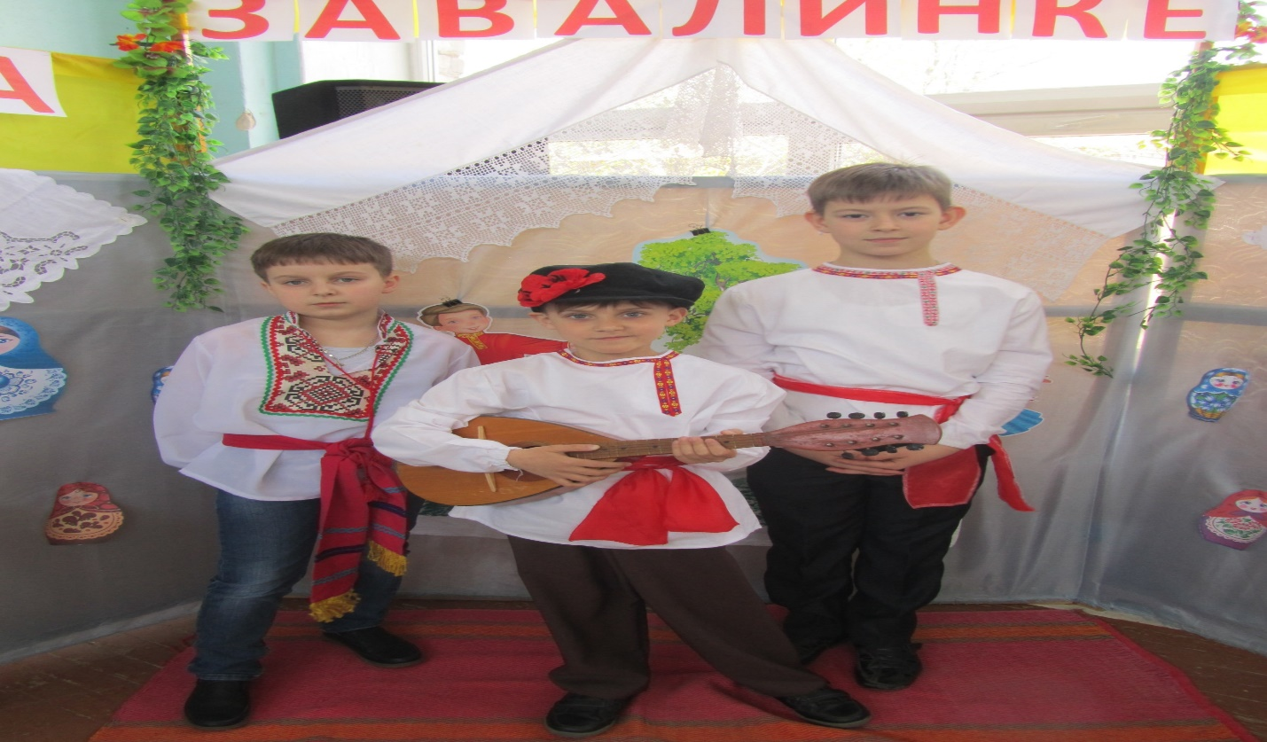
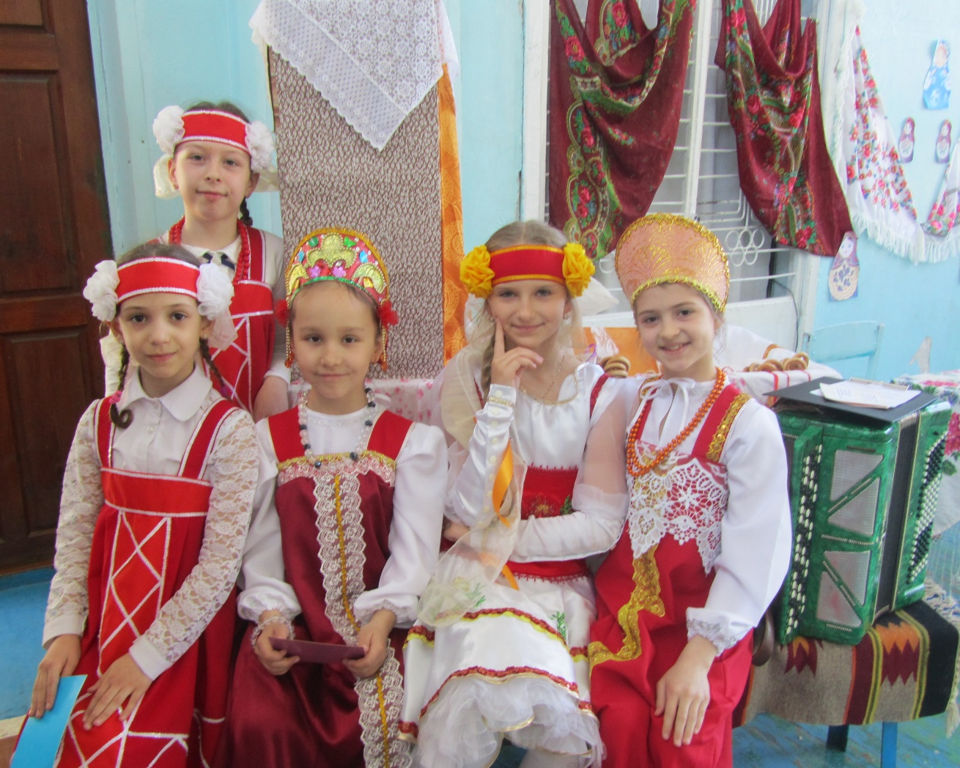

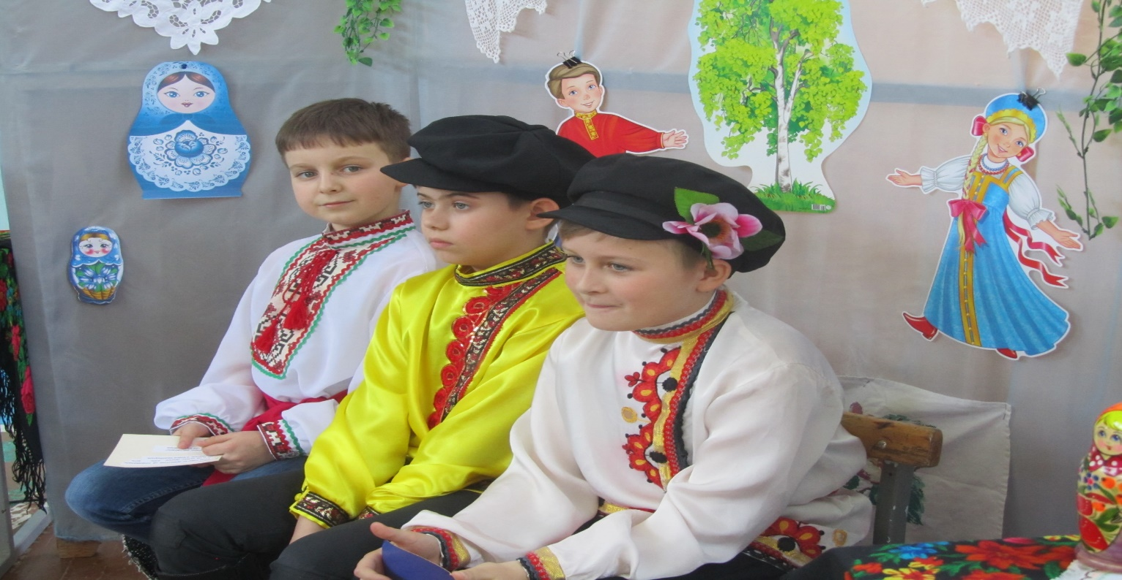

Slide 20

Туристическая страничка школьной жизни

Slide 21

Учащиеся нашей школы активно путешествуют не только по живописным уголкам Республики, но и за ее пределами. Только за прошлый учебный год было организовано 43 поездки. Ребята посетили г.Клин, г. Санкт-Петербург, Москву и самые живописные уголки нашего края.

Slide 22
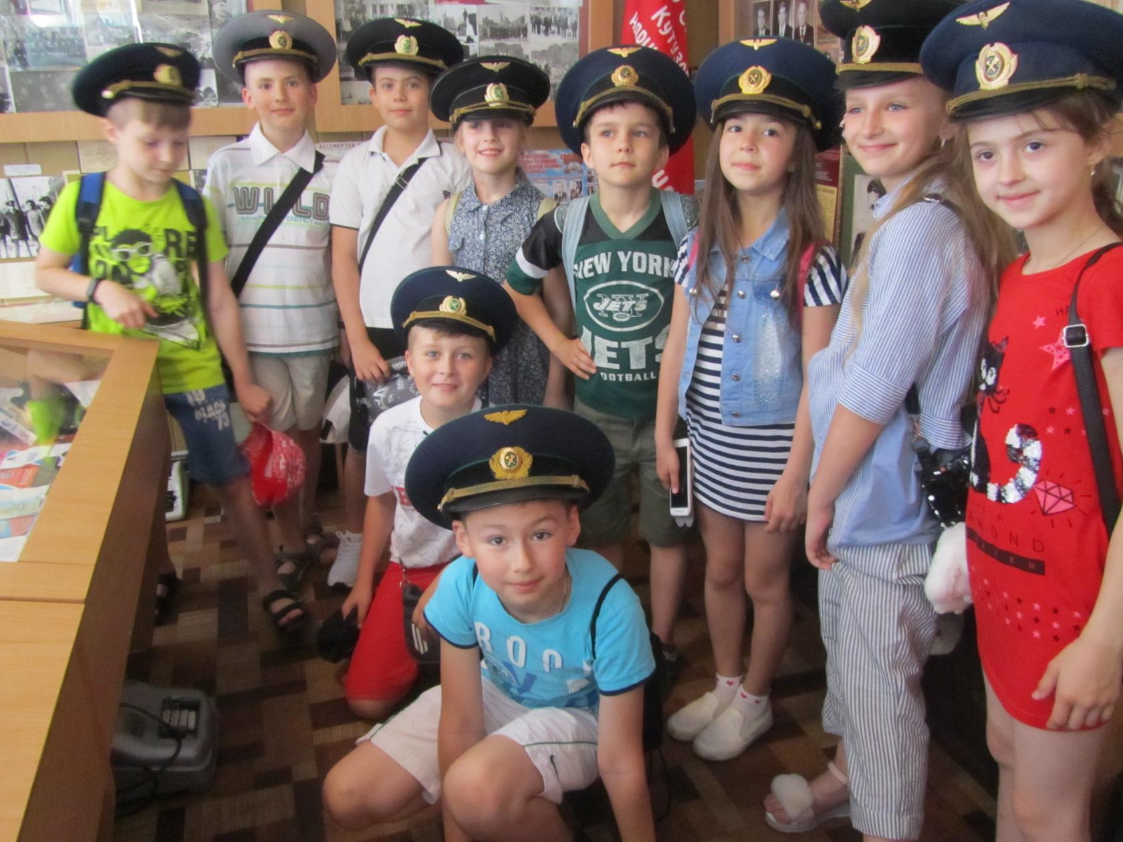
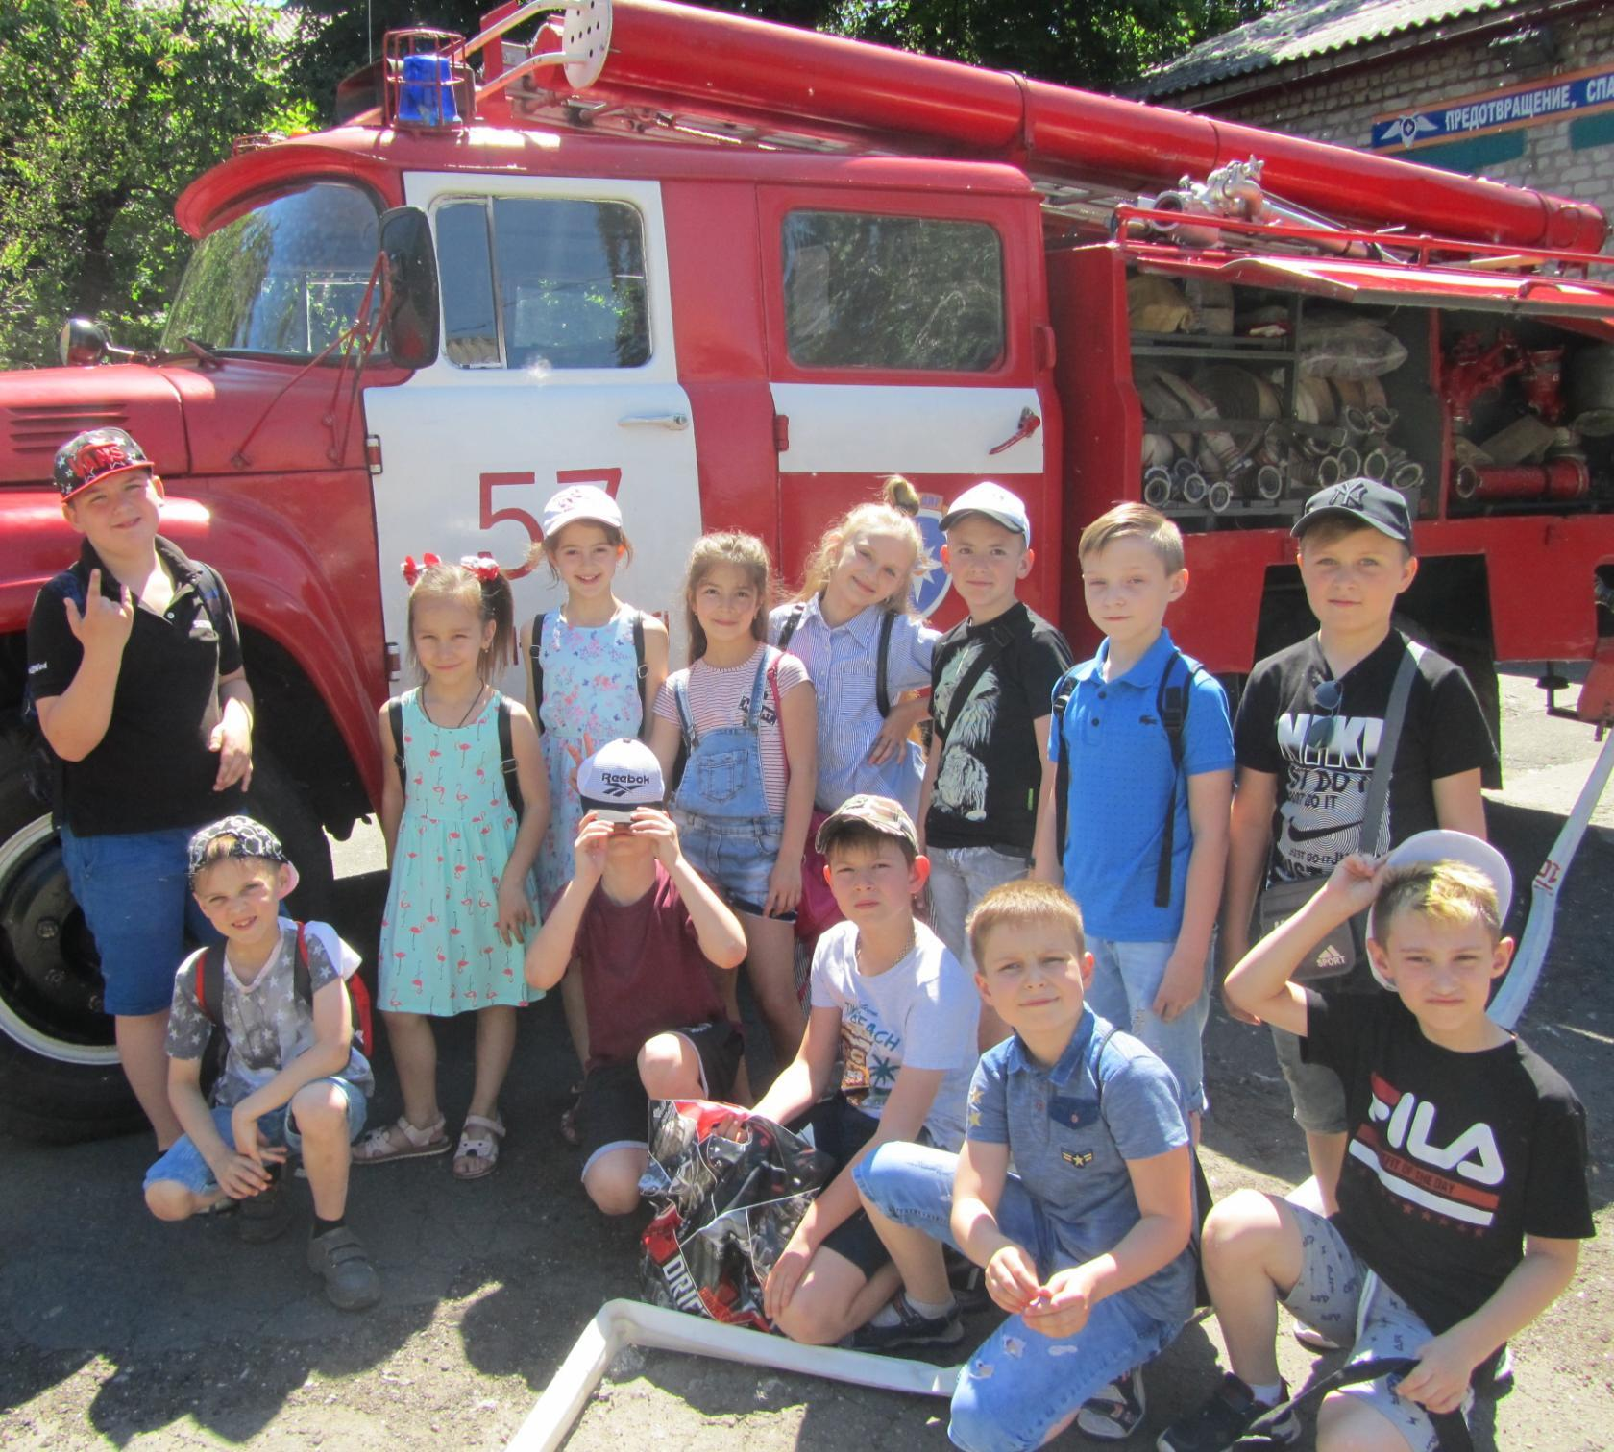
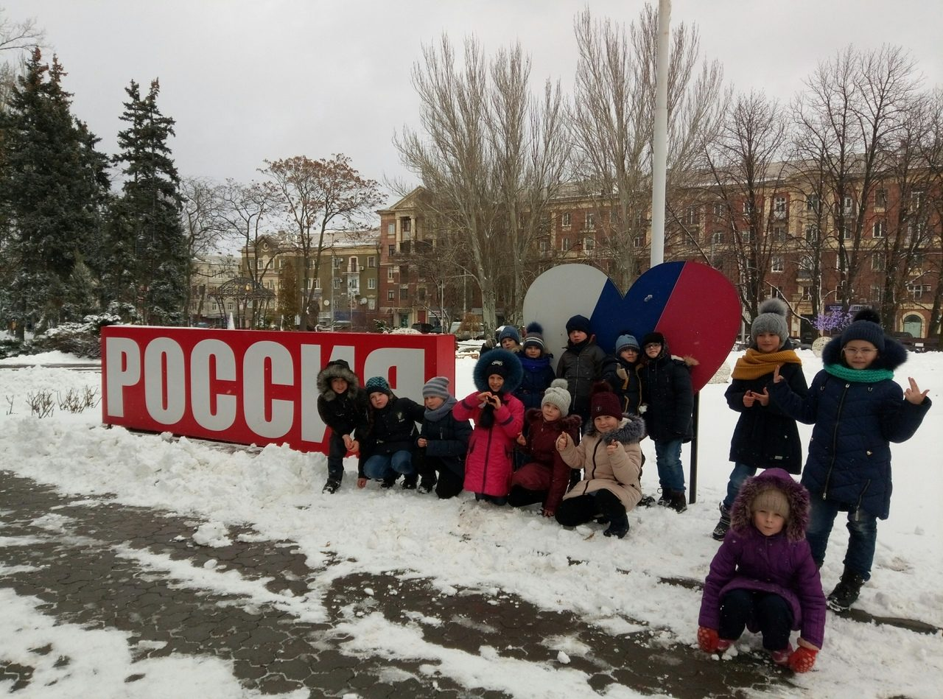
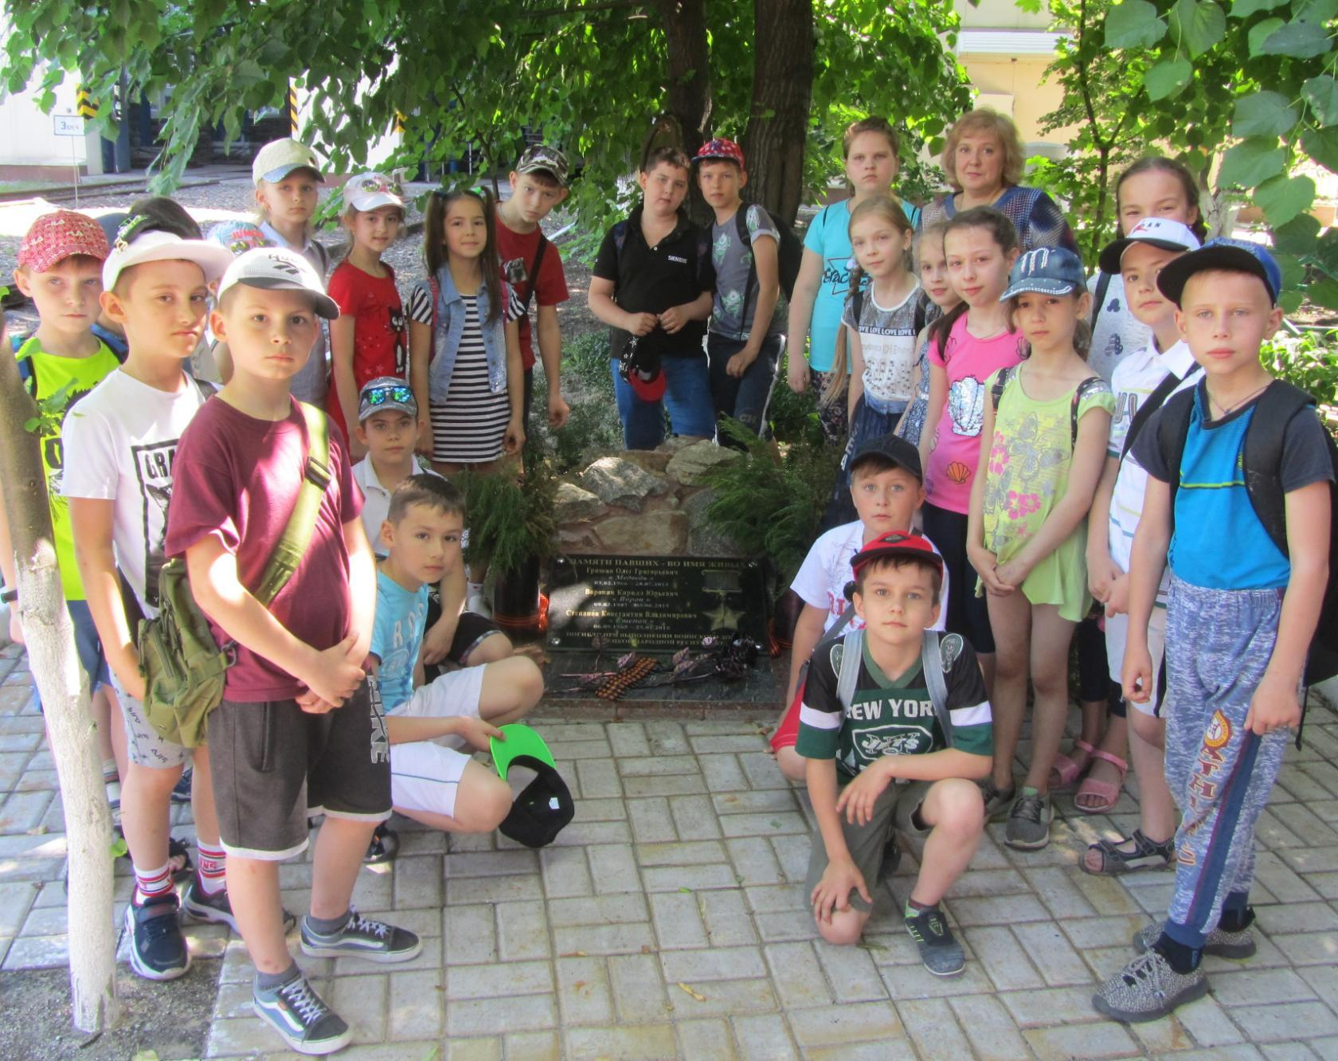

Slide 23

Страница доброты

Slide 24
Воспитать настоящего патриота, достойного гражданина своего города и Республики невозможно без добра.
В школе под руководством учителей начального звена были разработаны и внедряются систематически «Уроки доброты», которые направлены на развитие духовных ценностей наших ребят.

Slide 25

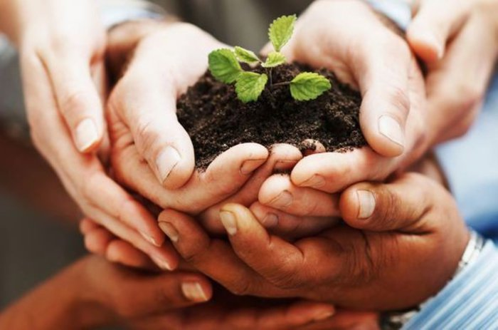
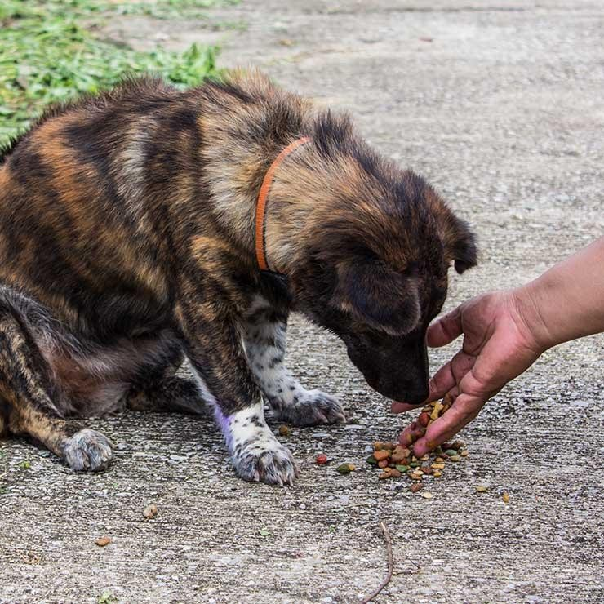

Дефицит добра и милосердия

Slide 26
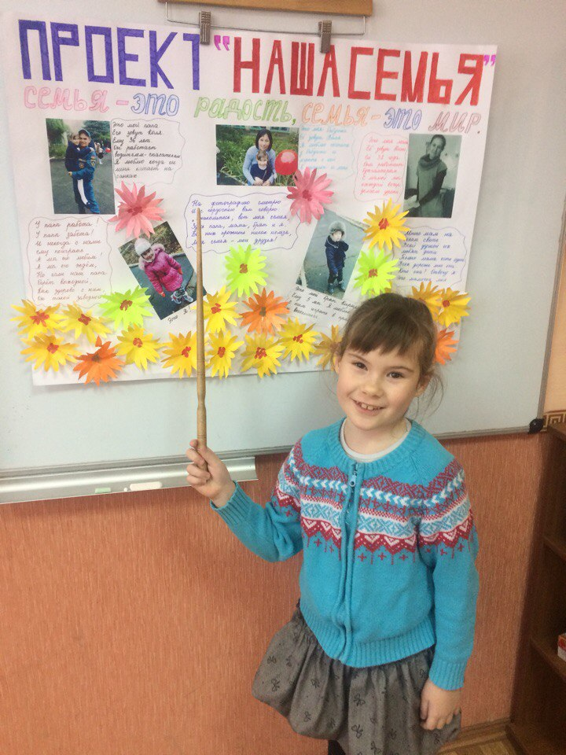
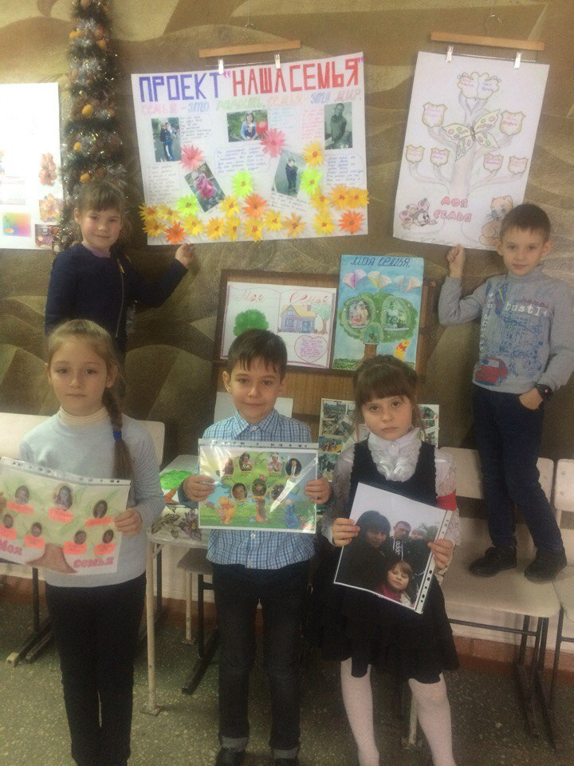
День рождения семьи

Slide 27
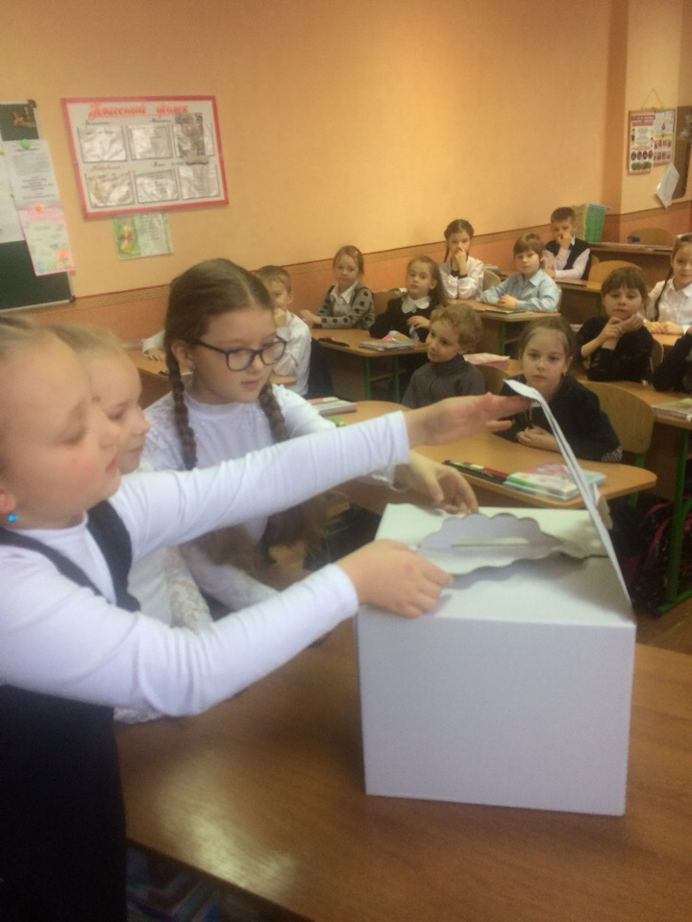
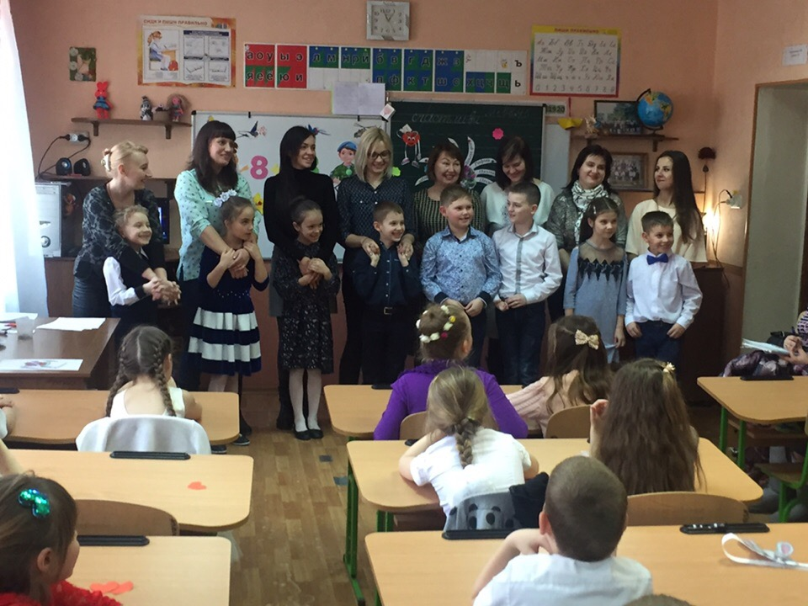
Час откровения

Slide 28
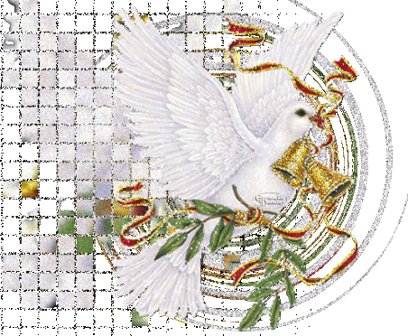
Мы уверены в том, что принимая участия в акциях добрых дел, подрастающее поколение сможет сберечь такой хрупкий и бесценный для нас мир.

Slide 29
Ежегодной традицией всего коллектива школы №2 стало проведение праздника «Защиты чести школы», в конце учебного года.
На сцене заслуженно получают свои награды и памятные призы лучшие из лучших, самые активные и креативные учащиеся школы.
Это праздник – на котором объединяются воедино все сердца нашей школьной семьи. Украшением праздника всегда становятся самые талантливые жители школьной планеты знаний, танцоры, певцы и ораторы.
На празднике «Защиты чести школы» всегда много почетных гостей: Астапович Т.В, Колесова З.М., представители отдела образования и многие другие.
Посетил наше мероприятие и министр информации ДНР Игорь Антипов.

Slide 30
На протяжении 3-х лет учащиеся школы принимали активное участие в конкурсах и акциях по всем направлениям воспитательной работы.
В 2016-2017 уч. году – защищая честь города и честь школы наши ученики в Республики заняли 14 призовых мест и получили более 30 благодарностей за активное участие в Республиканских турнирах.
В 2017-2018 уч.году ученики школы заняли 15 призовых мест в Республиканских конкурсах.
В прошлом учебном году количество побед в Республике достигло 20.
Ежегодно учащиеся нашей школы являются победителями онлайн олимпиад, конкурсов и турниров на онлайн платформах Российской Федерации.
За последние три года, учащимся было выдано более 300 дипломов победителей международных онлайн олимпиад на платформе «Учи.ру»

Slide 31
Сентябрь, начало нового учебного года, а в копилке наших достижений уже появляются первые победы.
Ученица 7 класса Куцева Вероника была приглашена на Республиканскую встречу с Московским автором, поэтом Филатовым Игорем Борисовичем, который презентовал книгу «Надежда на счастье», посвященную 150 летию г.Донецка, куда вошло и было напечатано единственное стихотворение из Ясиноватой, ученицы нашей школы, которая заняла второе место в Республике в конкурсе юных поэтов
«Люблю тебя родной Донбасс».

Slide 32



Slide 33
